Slide 1
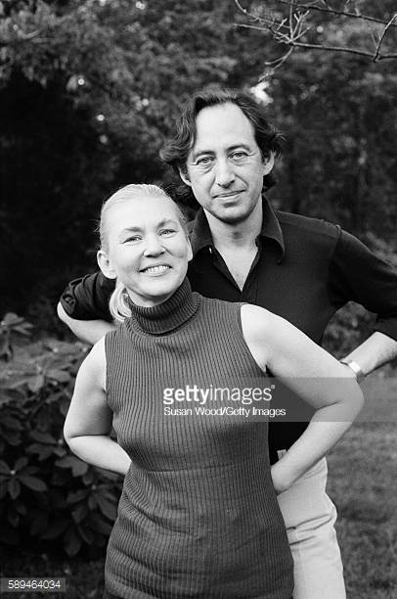
La revolución de la riqueza
Alvin y Heidi toffler

Slide 2
1. La riqueza como punta de lanza
PRIMERA PARTE: REVOLUCIÓN
Este libro trata del futuro de la riqueza visible e invisible, una forma revolucionaria de riqueza que redimirá nuestras vidas, nuestras empresas, y el mundo en general. En La moda del mes nos anuncia ¿Cómo, quieren saber todos, afectará este aparente caos a nuestras carteras? ¿Acaso tendremos siquiera cartera? A lo que Toffler mediante la parte de Restricciones laxas responde que los sistemas de riqueza nuevos no se presentan a menudo y no llegan solos.
Guitarras y antihéroes
Las raíces de la riqueza revolucionaria pueden encontrarse en 1956, año en que, por primera vez, los empleados y funcionarios superaron en número a los trabajadores en Estados Unidos.

Slide 3
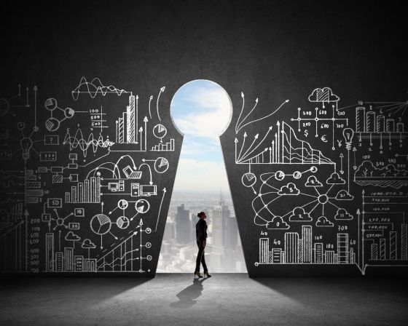
Herramientas básicas para el conocimiento.
La revolución digital no es la única fuente de cambios fundamentales que se nos vienen encima. Nuestra base de conocimiento científico está explotando en todas direcciones. En lo que en “Las tierras más agrestes” la combinación de más científicos, “herramientas K” son más potentes, en las comunicaciones instantáneas, colaboración a escala planetaria y una base de conocimiento.
Las Posibilidades convergentes nos da a conocer los servicios prácticos, rentables y expansión del conocimiento en el que la riqueza se ve como punto clave.

Slide 4
2. La CRIATURA DEL DESEO
La riqueza tiene futuro en “Sencillez voluntaria” la riqueza es, por encima de todo, una acumulación de posibilidades. En el cual hace referencia a un significado de la riqueza con el término de deseo que puede reflejar cualquier cosa, desde una necesidad acuciante a una necesidad transitoria.
Gestores del deseo.
Algunas religiones estigmatizan el deseo ya que en las creencias ascéticas predican la pasividad frente a la pobreza y nos dicen que busquemos la felicidad reduciendo nuestros deseos en lugar de colmarlos. En otras palabras, mediante el ascetismo, la ideología, la religión, la publicidad u otros medios, consciente o inconscientemente, las élites de todas las sociedades gestionan el deseo, es punto de partida de la creación de riqueza.

Slide 5
3. Olas de riqueza
SEGUNDA PARTE: FUNDAMENTOS PROFUNDOS
Los seres humanos llevan milenios produciendo riqueza y a pesar de toda la pobreza sobre la faz del planeta, la realidad a largo plazo es que hemos ido mejorando en cuanto especie. En donde “El Einstein prehistórico” cuenta que la riqueza, en su sentido más general, es cualquier cosa que colme necesidades o deseos. A medida que se extendía por el mapa, la primera oleada de riqueza creó lo que hemos dado en llamar la civilización agrícola.
El hombre que se comió a sí mismo.
Durante milenios, la agricultura fue el modo de producción más avanzado, mucho más fructífero que la caza o la recolección.
El inolvidable libro de Camporesi “El pan salvaje” cita originales y vividas fuentes de los estragos que causa el hambre en la piel y los órganos de sus víctimas.
Finalmente, los «modernizadores» de la segunda ola llegaron al poder en todas las economías que hoy día denominamos «desarrolladas». En la actual ola de riqueza se dio los principios de la industrialización pero ningún sistema de riqueza puede auto sustentarse sin una cultura y una sociedad anfitrionas.
En “Tres vidas, tres mundos” la industrialización creó, por lo general, más riqueza y mayores excedentes de lo que jamás pudieron alcanzar las economías campesinas. Y producen tres estilos de vida radicalmente distintos.

Slide 6
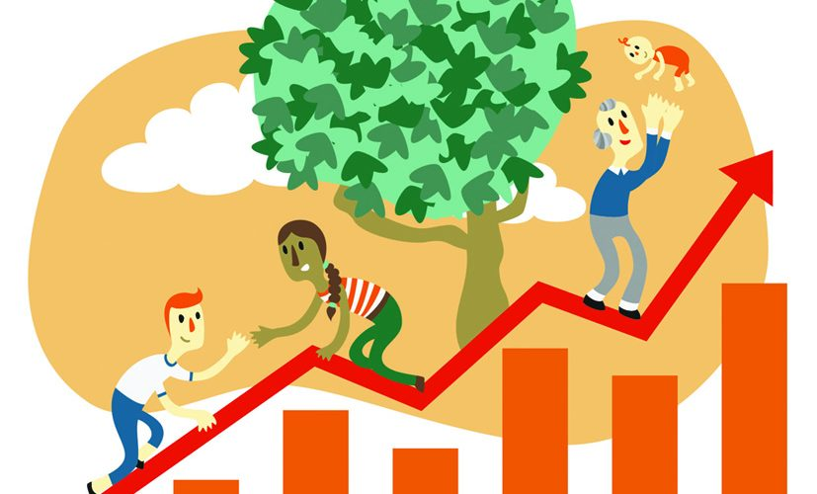
4. Los fundamentos profundos
Todas las mañanas, nada más abrir los ojos, millones de personas de todo el mundo consultan inmediatamente en la red los precios de la Bolsa. En el que los algunos fundamentos son tan vitales para la creación de riqueza que tienen importancia en todas las economías, en todas las etapas de desarrollo de todas las culturas y cada civilización del presente o del pasado. (Se trata de los fundamentos profundos)
El futuro del empleo dado a conocer como en el sentido actual de descripción oficial a un trabajo a cambio de un salario estipulado a hecho una interacción que constituyen en un sistema, de manera que los cambios en los fundamentos profundos están en mutua relación.

Slide 7
5. El choque de velocidades
TERCERA PARTE: LA REORDENACIÓN DEL TIEMPO
Todos los países con economías clave en el mundo de hoy —Estados Unidos, Japón, China y la Unión Europea— se encaminan hacia una crisis que ninguno de ellos desea, para la que pocos líderes políticos están preparados, y que pondrá límites al futuro avance económico.
Fundamentos profundos: el tiempo y la reordenación del tiempo. En este punto hay un manifiesto como en la incapacidad de la Comisión de Bolsa y Valores de Estados Unidos para abordar la complejidad y la velocidad estratosférica de las instituciones económicas del sector privado, supuesto objeto de su regulación. Además la estabilidad y la sincronización proporcionan el grado de previsibilidad que necesitamos para funcionar como individuos en grupos sociales, especialmente en la economía.
Líderes y rezagados nos presenta que las empresas no solo se están moviendo con rapidez, sino que obligan a sus proveedores y distribuidores a cambiar en consonancia, impulsados por una intensa competitividad ya que la tecnología va a toda marcha, con frecuencia a un ritmo mucho más rápido.

Slide 8

Familia nuclear
La familia característica en la mayoría de las regiones del mundo era numerosa y multigeneracional.
El cambio significativo empezó a producirse cuando los países se industrializaron y se urbanizaron.
“Cuando los elefantes son inmovilistas” Renqueando por el carril lento, encontramos burocracias gubernamentales y agencias reguladoras. Hábiles a la hora de ignorar las críticas y retrasar los cambios durante décadas, las burocracias piramidales gestionan los asuntos cotidianos de los gobiernos de todo el mundo.
Por lo que en “Inercia versus hipervelocidad” la nueva economía va en rápido crecimiento y por tanto la riqueza puede cambiar a medida del crecimiento de cada país aumente o disminuya en la economía.

